Slide 1

Loading…

Slide 2

Assalamu’alaikum Selamat Datang di Aplikasi 3GMath
Silahkan Masukan Username dan Passwordnya
Kemudian Masuk dengan Klik Login.
Login
Username
Password

Slide 3















Yuk Tingkatkan lagi Belajarnya
KI/KD
KI/KD
Tujuan
Sejarah
Materi
Quiz
Lainnya

Slide 4
Kembali

Slide 5






Math Games
a+b=c
c-b=a

Slide 6

Daftar Kehadiran
Pertemuan 1
Pertemuan 2
Pertemuan 3
Pertemuan 4
Pertemuan 5
Pertemuan 6
Pertemuan 7
Pertemuan 8
Pertemuan 9

Slide 7


Settings

Slide 8
KI & KD

Slide 9
TUJUAN

Slide 10


SEJARAH

Slide 11

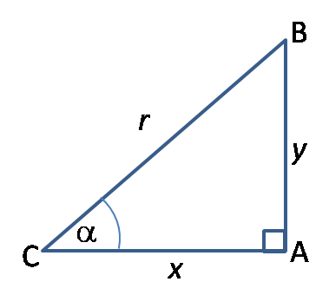
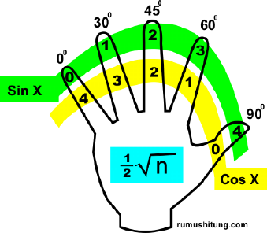
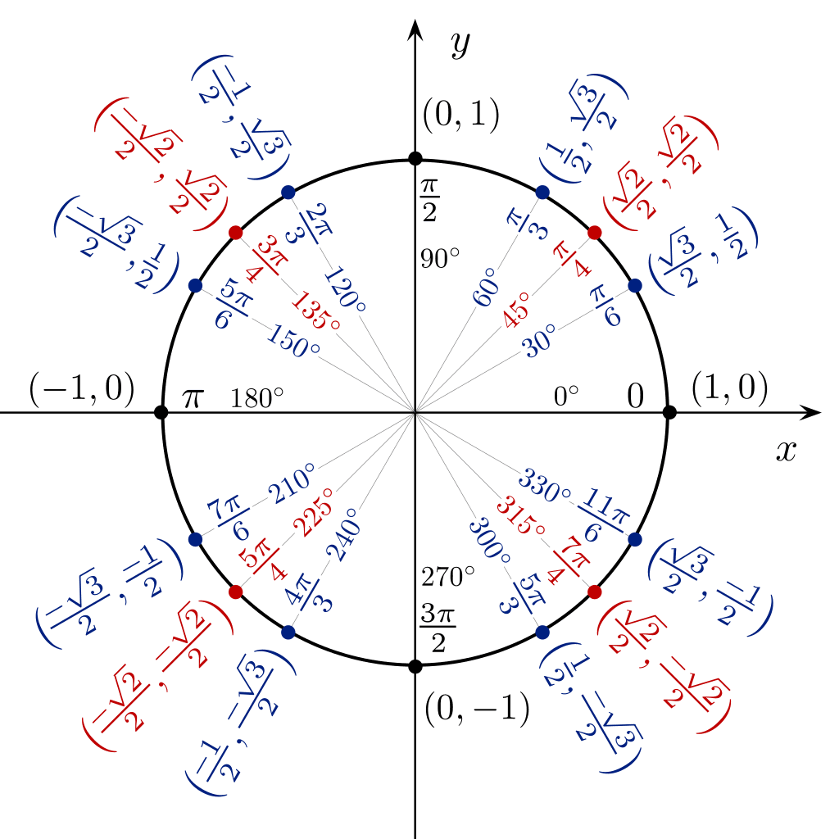
MATERI

